Slide 1
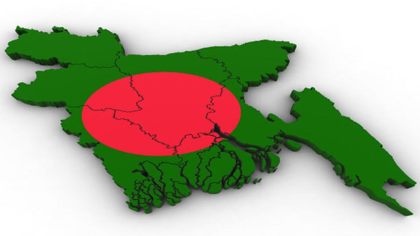
হৃদয়ে বাংলাদেশ

Slide 2
আজকের পাঠে সকল শিক্ষার্থীকে

Slide 3
পরিচিতি
মো:বিশারত আলী
সিনিয়র সহকারী শিক্ষক(গণিত)
চাঁচড়া মাধ্যমিক বিদ্যালয়
কালীগঞ্জ,ঝিনাইদহ।
মোবাইল নং 01711352632
শ্রেণি:নবম-দশম
বিষয়:সাধারণ গণিত
অধ্যায়:পরিমিতি (16.4)
বিষয়বস্তু:আয়তকার ঘনবস্তু (বেলন)
সময়:50 মিনিট
তারিখ:১৩/04/2022ইং

Slide 4
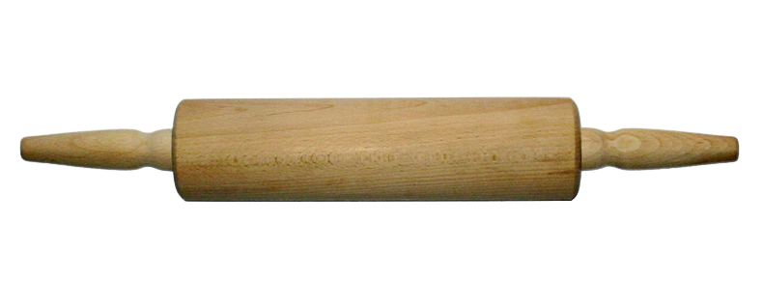
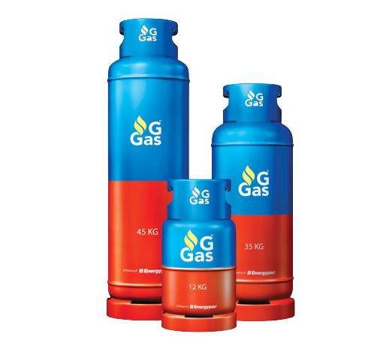
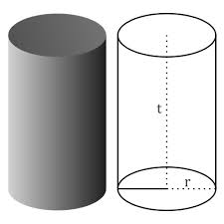
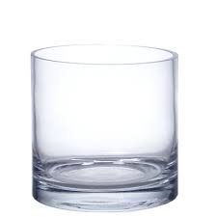
এসো চিত্র গুলো দেখি
1
2
চিত্রের চারটির আকার কিরূপ?
চিত্রের বস্তুগুলোর সাথে কেমন কি মিল আছে?
h
3
4
উভয়ের আকার সিলিন্ডার বা বেলনাকৃতির ।

Slide 5
আজকের পাঠ………
সিলিণ্ডার বা বেলন

Slide 6
শিখনফল
১
বেলনের সংজ্ঞা ওবিভিন্ন অংশ চিহ্নিত করতে পারবে।
2
বেলন সংক্রান্ত সূত্র ও ব্যাখ্যা করতে পারবে।
3
বেলন সংক্রান্ত গাণিতিক সমস্যা সমাধান করতে পারবে।

Slide 7
বেলন বা Cylinder
বেলন বা সিলিণ্ডার
সৃজক
কোনো আয়তক্ষেত্রের যে কোন বাহুকে অক্ষ ধরে আয়তক্ষেত্রটিকে
ঐ বাহুর চতুর্দিকে ঘোরালে যে ঘনবস্তুর সৃষ্টি হয়,তাকে সমবৃত্তভুমিক বেলন বা সিলিণ্ডার বলে।
উচ্চতা
অক্ষ
সিলিন্ডারের অক্ষ-রেখা
সিলিন্ডারের বৃত্তাকার ভূমিদ্বয়ের ও কেন্দ্রদ্বয়ের সংযোজক রেখাংশকে সিলিন্ডারের অক্ষ-রেখা বলে
বেলনের সৃজক
আয়তক্ষেত্রের অক্ষের সমান্তরাল ঘূর্ণায়মান বাহুটিকে বেলনের সৃজক বা উৎপাদক রেখা বলে।

Slide 8
সিলিণ্ডার বা বেলন সংক্রান্ত সূত্র
ক্ষেত্রফল ${=πr}^{2}$
$$r$$
$$r$$
$$h$$
ক্ষেত্রফল$=2πrh$
$$h$$
$$2πr$$
$$r$$
ক্ষেত্রফল${=πr}^{2}$
$$r$$
সমবৃত্তভূমিক বেলন যার ভুমির ব্যাসার্ধ $r$ এবং উচ্চতা $h$
1.ভুমির ক্ষেত্রফল${=πr}^{2}$
2.বক্রপৃষ্টের ক্ষেত্রফল$=2πrh$
3.সমগ্র তলের ক্ষেত্রফল$=2πr(r+h)$
4.আয়তন${=πr}^{2}h$

Slide 9
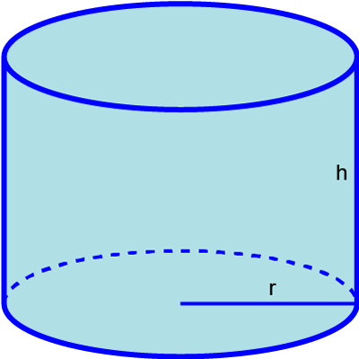
সমস্যা:16.4(14নং)
$12$ সে.মি. উচ্চতাবিশিষ্ট একটি বেলনের ভুমির ব্যাসার্ধ $5$সে.মি.।এর পৃষ্টতলের ক্ষেত্রফল ও আয়তন নির্ণয় কর।
$12$ সে.মি.
$$h$$
সমাধান:
আমরা জানি বেলনের ব্যাসার্ধ $r$ একক এবং উচ্চতা $h$একক হলে,
বেলণের সম্পূর্ণ পৃষ্টের ক্ষেত্রফল$=2πr(h+r)$ বর্গ একক।
$=2×3.1416×5(12+5)$বর্গ সে.মি.
$=2×3.1416×85$ বর্গ সে.মি.
$=534.071$ বর্গ সে.মি.
$$r$$
$5$সে.মি
বেলনের আয়তন $={πr}^{2}h$ ঘন একক
$={3.1416×5}^{2}×12$ ঘন সে.মি.
$=3.1416×25×12$ ঘন সে.মি.
$=942.48$ ঘন সে.মি

Slide 10
একক কাজ
সমস্যা:একটি সমবৃত্তভুমিক বেলনের উচ্চতা $10$ সে.মি এবং ভুমির ব্যাসার্ধ $7$ সে.মি.হলে এর আয়তন এবং সম্পূর্ণ পৃষ্ঠের ক্ষেত্রফল নির্ণয় কর।
সমাধান:মনে করি, সমবৃত্তভুমিক বেলনের উচ্চতা $h=10$ সে.মি এবং ভুমির ব্যাসার্ধ $r$
$∴$এর আয়তন $={πr}^{2}h$
$={3.1416×7}^{2}×10$ ঘন সে.মি
$=1539.38$ ঘন সে.মি (প্রায়)
এবং সম্পূর্ণ পৃষ্ঠের ক্ষেত্রফল $=2πr(r+h)$
$=2×3.1416×7(7+10)$ বর্গ মিটার
$=747.7$বর্গ মিটার

Slide 11
জোড়ায় কাজ
$$100$$
বর্গ সে.মি.
ক্ষেত্রফল ${=πr}^{2}$
চিত্রটি লক্ষ্য কর
$$150$$
ঘন সে.মি.
ক্ষেত্রফল$=2πrh$
$$100$$
বর্গ সে.মি.
ক্ষেত্রফল${=πr}^{2}$
প্রশ্ন নং-15
একটি বেলনের বক্রতলের ক্ষেত্রফল $100$ বর্গ সে.মি এবং আয়তন ঘন $150$ সে.মি.।
বেলনের উচ্চতাএবং ভুমির ব্যাসার্ধ নির্ণয় কর।

Slide 12
15 নং প্রশ্নের সমাধান
মনে করি, বেলনের ভুমির ব্যাসার্ধ $r$ সে.মি.
এবং বেলনের উচ্চতা $h$ সে.মি.
বেলনের বক্রতলের ক্ষেত্রফল $=2πrh$ বর্গ সে.মি
বেলনের আয়তন ${=πr}^{2}h$ ঘন সে.মি.
$r$ এর মান $(2)$ নং সমীকরণে বসিয়ে পাই,
$$2×3.1416×3×h=100$$
বা,$18.8496×h=100$
বা,$h=\frac{100}{18.8496}$
বা,$h=5.3051524$
$∴$বেলনের উচ্চতা $5.3051524$ সে.মি.
শর্তমতে, ${πr}^{2}h=150…………..(1)$
এবং $2πrh$ $=100…………..(2)$
সমীকরণ $(1)÷(2)$ থেকে পাই
$\frac{{πr}^{2}h}{2πrh}=\frac{150}{100}$
$r=3$ সে.মি

Slide 13
চিত্রটি লক্ষ্য কর
লোহার পাইপ
$14$ সে.মি.
$12$ সে.মি.
পাইপের ভিতরের ব্যাস
পাইপের বাইরের ব্যাস
প্রশ্ন নং - 17
একটি লোহার পাইপের ভিতরের ও বাইরের ব্যাস যথাক্রমে $12$ সে.মি.ও$14$ সে.মি এবং পাইপের
উচ্চতা $5$ মি.মিটার।এক ঘন সে.মি.লোহার ওজন $7.2$ গ্রাম হলে,পাইপের লোহার ওজন নির্ণয় কর?

Slide 14
17 নং প্রশ্নের সমাধান
পাইপের বাইরের ব্যাস $(R)=14$ সে.মি.
পাইপের বাইরের ব্যাসার্ধ $\left(R\right)=\frac{14}{2}=7$ সে.মি.
পাইপের ভিতরের ব্যাস $(r)=12$ সে.মি.
পাইপের ভিতরের ব্যাসার্ধ $\left(r\right)=\frac{12}{2}=6$ সে.মি.
পাইপের উচ্চতা $\left(h\right)=5$ মিটার
$=5×100$ সে.মি.
$=500$ সে.মি.
পাইপের বাইরের লোহার আয়তন ${=πR}^{2}h$ ঘন একক
$=3.1416×7^{2}×500$ ঘন সে.মি.
$=3.1416×49×500$ ঘন সে.মি.
$=76969.2$ ঘন সে.মি.
পাইপের ভিতরের লোহার আয়তন ${=πr}^{2}h$ ঘন একক
$=3.1416×6^{2}×500$ ঘন সে.মি.
$=3.1416×36×500$ ঘন সে.মি.
$=56548.8$ ঘন সে.মি.
পাইপের লোহার আয়তন $=(76969.2−56548.8)$ ঘন সে.মি.
$=20420.4$ ঘন সে.মি.
$1$ ঘন সে.মি.লোহার ওজন $=7.2$ গ্রাম
$∴20420.4$ ’’ ’’ $=7.2×20420.4$গ্রাম
$=147026.88$ গ্রাম
$=\frac{147026.88}{1000}$ কেজি
$=147.02688$ কেজি (প্রায়)

Slide 15
দলীয় কাজ
সৃজনশীল প্রশ্নঃ
একটি লোহার পাইপের ভিতরের ও বাইরের ব্যাস যথাক্রমে $10$ সে.মি.ও$12$ সে.মি এবং পাইপের
উচ্চতা $6$ মি.মিটার।এক ঘন সে.মি.লোহার ওজন $8.2$ গ্রাম।
ক)একটি ঘনকের কর্ণের দৈর্ঘ্য মি. হলে,ঘনকটির আয়তন কত?
খ)পাইপটির বাইরের বক্রপৃষ্টের এবং ভিতরের সম্পূর্ণ তলের ক্ষেত্রফল নির্ণয় কর।
গ) পাইপে লোহার ওজন কত কেজি?

Slide 16
মূল্যায়ন
১) একটি সমবৃত্তভুমিক বেলনের উচ্চতা $10$ সে.মি এবং ভুমির ব্যাস $14$সে.মি.হলে,বেলনের আয়তন কত ঘন সে.মি.(প্রায়)
ক)$219.91$ খ) $1539.38$ গ) $3078.77$ ঘ) $6157.54$
2) একটি বেলনের ভুমির ব্যাস $4$এবং উচ্চতা $3$ সে.মি হলে,উহার বক্রপৃষ্টের ক্ষেত্রফল কত?
ক)$37.70$ বর্গ সে.মি. খ) $62.83$ বর্গ সে.মি. গ) $74.70$ বর্গ সে.মি. ঘ) $84.70$ বর্গ সে.মি.
3)কোন কুয়ার গভীরতা $5$মিটার এবং ব্যাসার্ধ $1$ মিটার হলে,ঐ কুয়ার আয়তন নিচের কোনটি?
ক) $25π$ ঘন মিটার খ) $125π$ ঘন মিটার গ)$5π$ ঘন মিটার ঘ)$10π$ ঘন মিটার

Slide 17
বাড়ির কাজ
কাগজের পাতার দৈর্ঘ্য $14$ সে.মি
কাগজের পাতার প্রস্থ $8$সে.মি.
কাগজের পাতার প্রস্থ $8$সে.মি.
কাগজের পাতার দৈর্ঘ্য $14$ সে.মি
একটি আয়তকার কাগজের পাতা মুড়িয়ে একটি সমবৃত্তভুমিক সিলিণ্ডার তৈরি করা হলো,আয়তকার কাগজের পাতার দৈর্ঘ্য $14$ সে.মি এবং প্রস্থ $8$সে.মি.।এর পৃষ্টতলের ক্ষেত্রফল এবং আয়তন নির্ণয় কর।

Slide 18
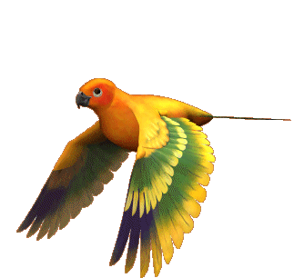
সবাইকে ধন্যবাদ

